Slide 1
Faster R-CNN
20150142 김문년

Slide 2
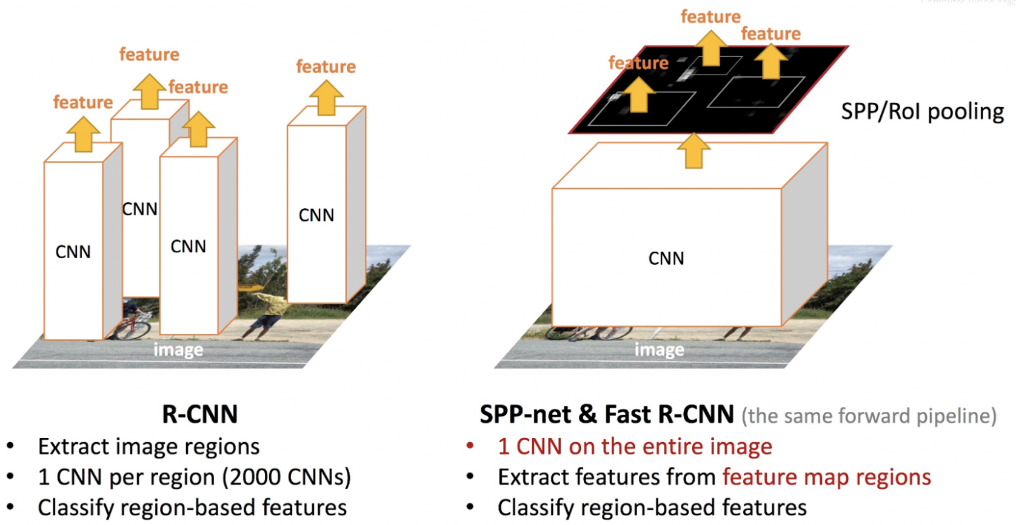
R-CNN & Fast R-CNN

Slide 3
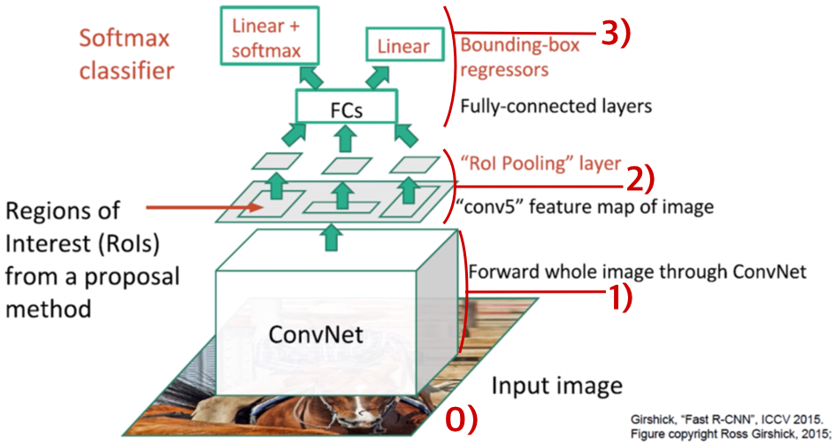
FAST R-CNN

Slide 4
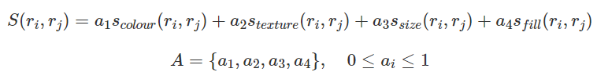
Selective Search
4가지 요소(Color, Texture, Size, Fill)
Color: 이미지의 색깔
Size : Region들의 사이즈
Texture: 주변 Pixel값 들의 변화량
Fill: candidate Bounding Box 크기와의 차이

Slide 5
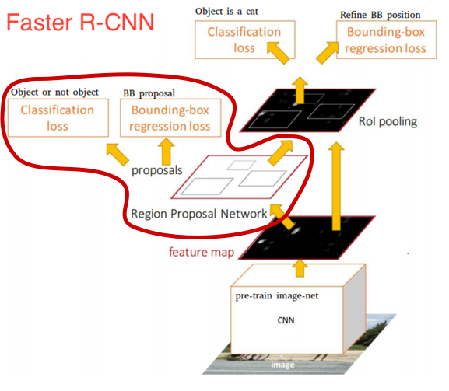
Faster R-CNN

Slide 6
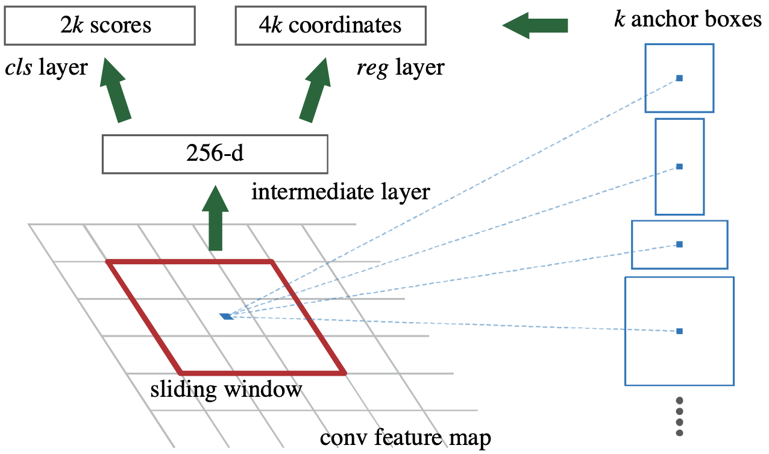
RPN (Region Proposal Networks)
ZFNet 기준으로 256-d
VGG-16 기준으로 512-d

Slide 7
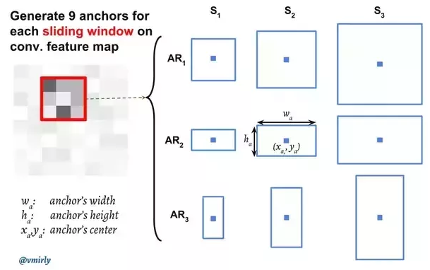
RPN (Region Proposal Networks)

Slide 8
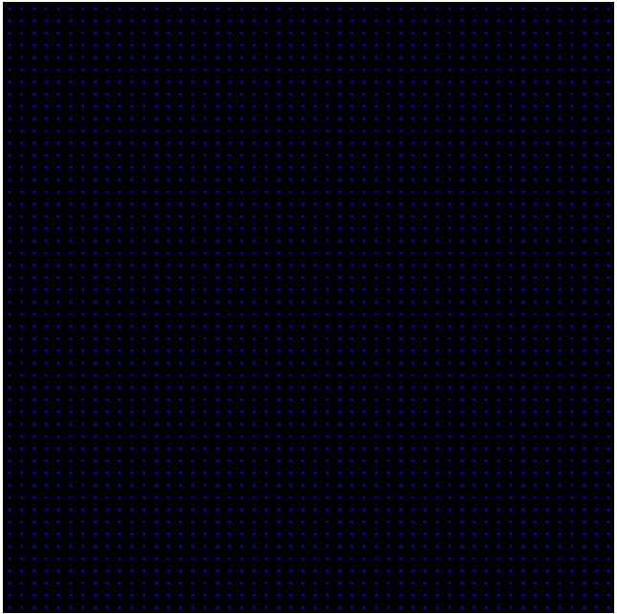
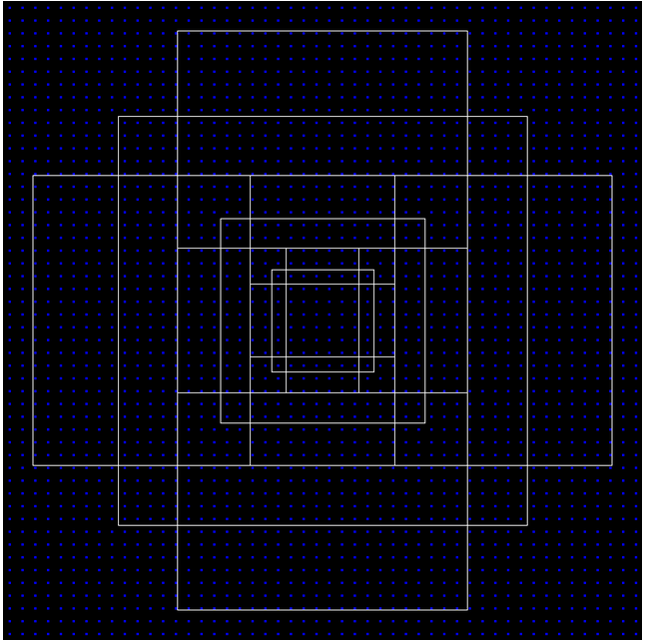
RPN (Region Proposal Networks)

Slide 9
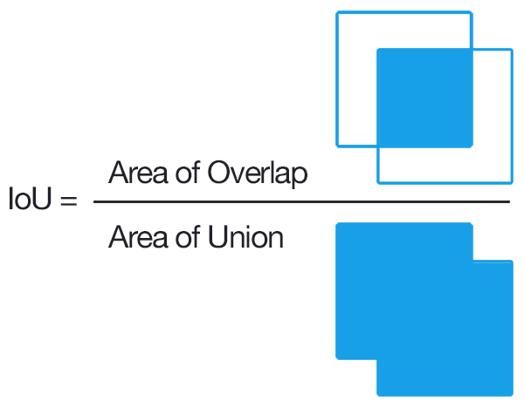
RPN (Region Proposal Networks)
이렇게만 하면 Positive한 Anchor의 개수가 많지 않을 수 있기 때문에
Ground Truth Box마다 IoU가 가장 높은 Anchor 1개를 뽑아
이 또한 1(Positive)로 Labeling

Slide 10
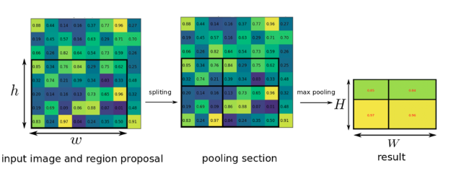
ROI Pooling

Slide 11
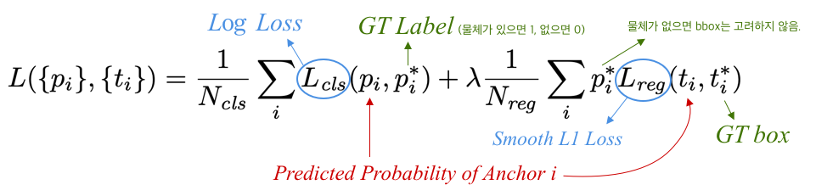
RPN (Region Proposal Networks)

Slide 12
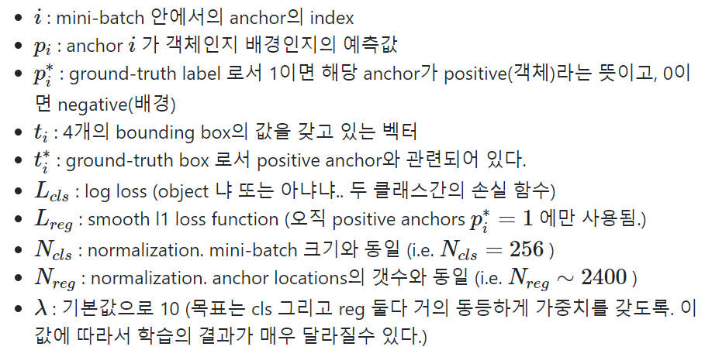
RPN (Region Proposal Networks)

Slide 13
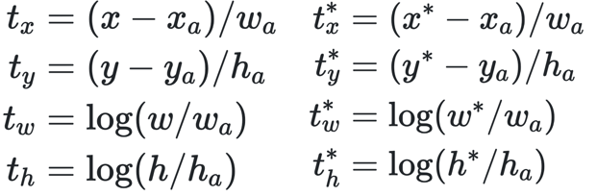
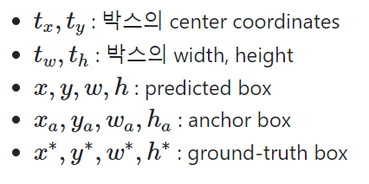
RPN (Region Proposal Networks)
Bounding Box Regression은 R-CNN과 동일

Slide 14
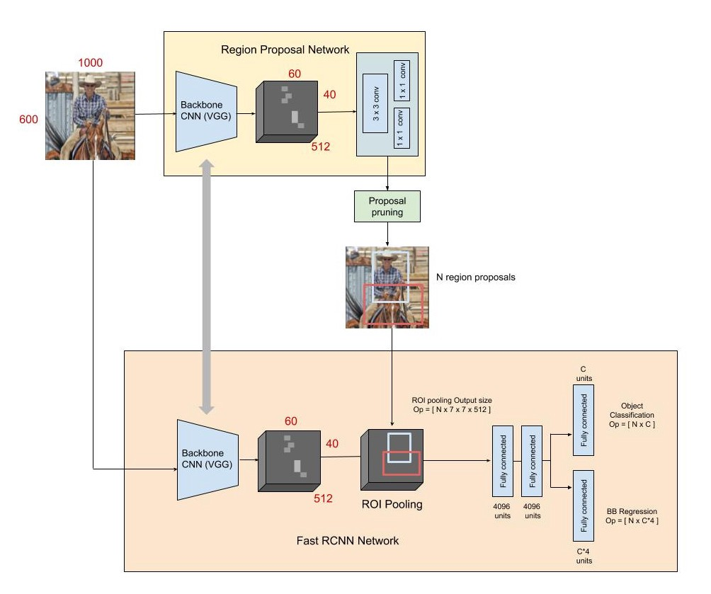
Training

Slide 15
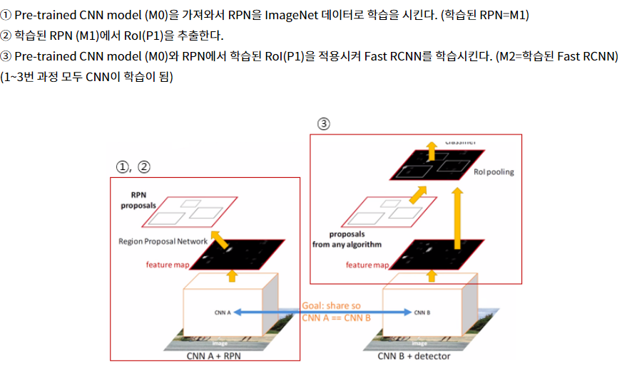
Training

Slide 16
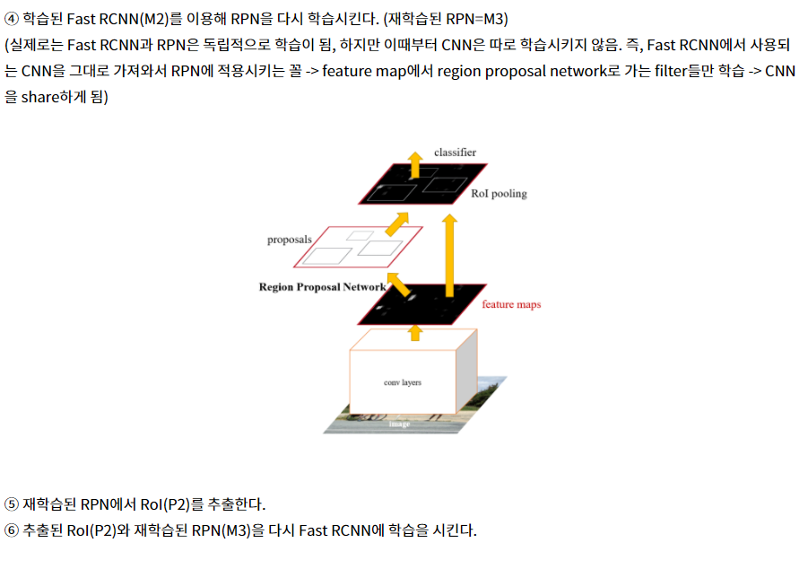
Training

Slide 17
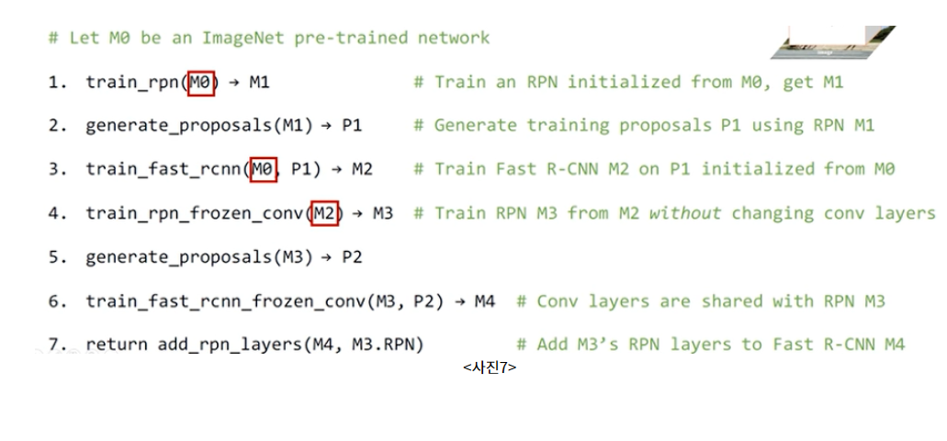
Training

Slide 18
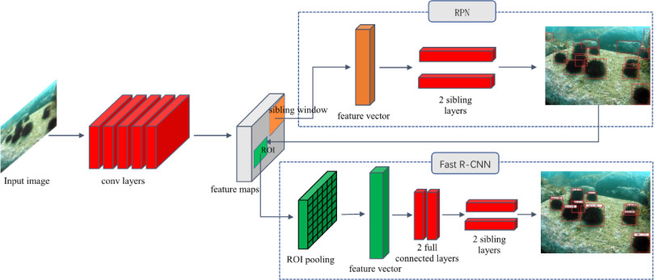
Training

Slide 19
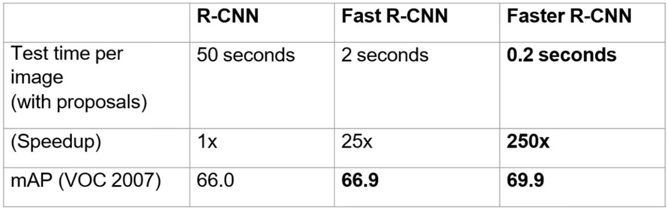
성능 및 결론

Slide 20
성능 및 결론
속도가 한 이미지에 0.2초 걸리면 1초에 5프레임 정도인데
(5fps)이 Detector가 Real time Detector로 되기에는 아직은 역부족
RoI Pooling에서 RoI가 stride로 항상 딱 떨어지진 않기 때문에 픽셀 손실이 있을 수 있어 정교한 작업이 필요한 Object Detection 문제에는 더 좋은 방법이 필요

Slide 21
감사합니다.

Slide 22
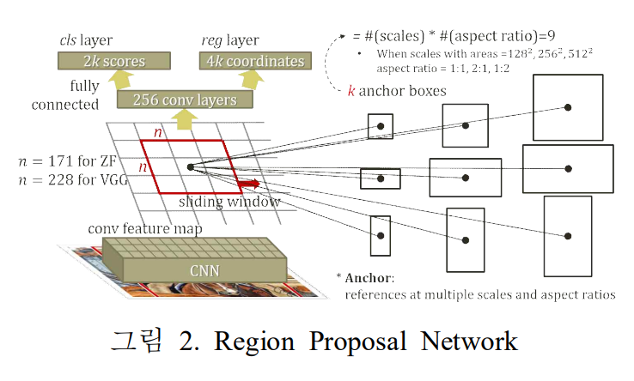
질문
RPN은 그림 2와 같은 구조로 구성된 네트 워크이며, 앞서 구축한 anchor 데이터셋으로 훈 련이 이루어진다. RPN은 CNN에서 생성한 feature map위에서 n*n의 window가 sliding하면 서 convolution 연산을 수행하고 해당 중심에 위치한 anchor들에 대해서 object가 있는지 없 는지 여부를 판단하고 anchor의 세부 모양을 보정한다.
Faster R-CNN의 중심 Convolution Neural Network 모델이 훈련 및 추론에 미치는 영향에 대한 분석

Slide 23
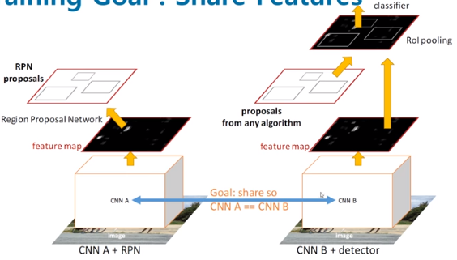
질문
결국 위 그림에서와 같이 CNN을 통과하여 생성된 conv feature map이 RPN에 의해 RoI를 생성한다.
주의해야할 것이 생성된 RoI는 feature map에서의 RoI가 아닌 original image에서의 RoI이다.
(그래서 코드 상에서도 anchor box의 scale은 original image 크기에 맞춰서 (128, 256, 512)와 같이 생성하고

Slide 24
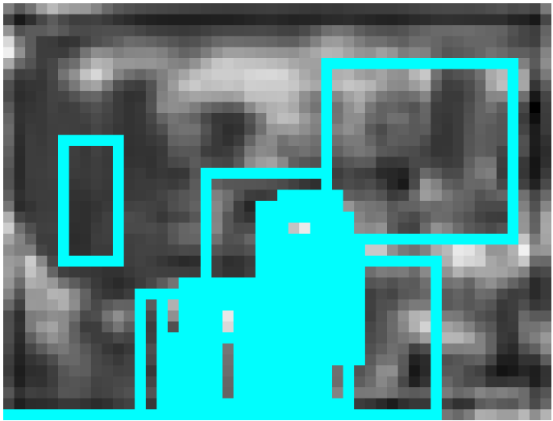
질문

